Slide 1
Государственное бюджетное учреждение,
осуществляющее психолого-педагогическую и медико-социальную помощь «Центр диагностики и консультирования» Краснодарского края
О подготовке в семье к сдаче ГИА
и участии в итоговом собеседовании

Slide 2
Положительный психологический настрой при подготовке к экзаменам
Комфортная образовательная среда
Поддержка
близких
Позитивное
мышление
Уверенность в выборе профессии или профильного направления
Наличие психологических ресурсов
Вера в себя и свои силы

Slide 3
Ломаем психологические стереотипы
Обучающиеся до/после сдачи ГИА
Родители
Готовность
Спокойствие
Уверенность
Тревожность
Преодоление (Мобилизация сил)
Подготовка
Финиш
Успех
Стресс
Паника
Страх
Ужас
Истерика
Тревога
Лотерея
Провал

Slide 4
Волнение присуще всем, дети - не исключение!
Сомневаются в своих знаниях
Сомневаются в собственных способностях
Боятся экзаменов в силу личных и возрастных особенностей
Тревожатся из-за неопределенности
Испытывают груз ответственности

Slide 5
Не забываем о ежедневной поддержке своего ребенка!
Не ставить завышенных требований
Не
нагнетать обстановку
Верить в возможности ребенка
Помогать и поддерживать
Сохранять спокойствие
Находить повод для похвалы

Slide 6
Мобилизуем защитные силы
Положительный эмоциональный фон
Позитивное прогнозирование будущего
Наличие ресурсов для преодоления стресса
Стабилизируем психоэмоциональное состояние
Дыхательные упражнения
Нервно-мышечная релаксация
Медитация

Slide 7
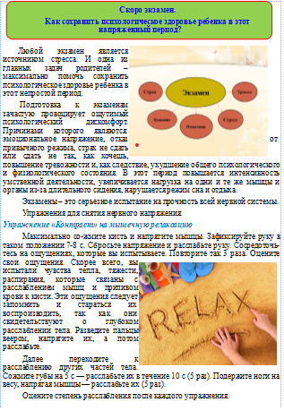
В помощь родителям
https://www.cdik-center.ru/vzaimodeystvie-s-tsentrom/kanikuly-vremya-bezopasnogo-i-poleznogo-otdykha-obuchayushchikhsya/
https://www.cdik-center.ru/vzaimodeystvie-s-tsentrom/poka-vse-doma/
https://cdik-center.ru/vzaimodeystvie-s-tsentrom/rekomendatsii-spetsialistam/
8-800-2000-122
Общероссийский детский телефон доверия
8-861-245-82-82 8-988-245-82-82
Служба экстренной психологической помощи детям, подросткам и молодежи, оказавшимся в трудной жизненной ситуации

Slide 8
Держим руку на пульсе
Ответьте на следующие вопросы «да» или «нет»:
Вы замечаете изменения в поведении вашего ребёнка?
Делится ли ребёнок с вами своими проблемами?
Вы каждый день его целуете, говорите ласковые слова или шутите с ним?
Вы каждый вечер разговариваете с ним по душам и обсуждаете прошедший день?
Раз в неделю проводите с ним свободное время?
Вы обсуждаете с ним создавшиеся семейные ситуации, планы?
Вы обсуждаете с ним его стиль, манеру одеваться?
Вы знаете его друзей (чем они занимаются, где живут)?
Вы в курсе о его время провождении, увлечениях?
Вы знаете о его недругах, недоброжелателях?
Вы знаете, какой его любимый предмет в школе?
Вы знаете кто у него любимый учитель в школе?
Вы знаете, какой у него не самый любимый учитель в школе?
Вы первым идёте на примирение, разговор?
Вы знаете о группах, в которых находится ваш ребенок в сети Интернет?
Вы в курсе его влюблённости, симпатий?
«ДА» 10 и более раз - вы держите ситуацию под контролем и сможете
в трудную минуту прийти на помощь своему ребёнку.
«ДА» менее 10 раз - вам необходимо пересмотреть взаимоотношения
с ребенком и попытаться выстроить более доверительные отношения,
чтобы вы могли оказать ему поддержку в трудной ситуации.

Slide 9
Государственное бюджетное учреждение,
осуществляющее психолого-педагогическую и медико-социальную помощь «Центр диагностики и консультирования» Краснодарского края
тел. 8(861) 992-66-73
http://cdik-center.ru/
эл. почта: diagn@bk.ru

